Slide 1

Nepohlavní rozmnožování mnohobuněčných
Tematická oblast | Biologie - biologie živočichů
Datum vytvoření | 27. 9. 2012
Ročník | 3. ročník čtyřletého G a 7. ročník osmiletého G
Stručný obsah | Prezentace je určena k doplnění a procvičení nepohlavního rozmnožování mnohobuněčných.
Způsob využití | Postupně procházíme listy prezentace . Úkoly pro samostatné procvičení jsou na straně 12 až 15.
Autor | RNDr. Ilona Houšková
Kód | VY_32_INOVACE_33_BHOU11
Gymnázium a Jazyková škola s právem státní jazykové zkoušky Zlín

Slide 2
Typy rozmnožování
Nepohlavní
Nový jedinec vzniká z části těla mateřského jedince.
Většinou dochází k oddělení velkého počtu buněk a následné vnitřní přestavbě.
Pohlavní
Pohlavní rozmnožování je spojeno s vytvářením pohlavních buněk a s následným splýváním jejich jader.

Slide 3
Typy nepohlavního rozmnožování
Fragmentace
Nepohlavní
Pučení
Dělení
Vnější
Vnitřní

Slide 4
Dělení (fisiparie)
Je to dělení jedince na dvě nebo více skupin buněk.
Každá se vyvíjí v samostatného jedince (i u člověka vznik jednovaječných dvojčat).
Mateřský jedinec se rozdělí na dvě nebo více přibližně stejných částí.
Přestavba těla může proběhnout:
před rozdělením- paratomie,
nebo po rozdělení architomie.

Slide 5
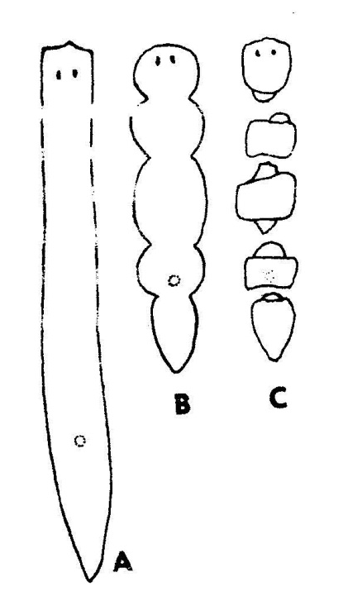
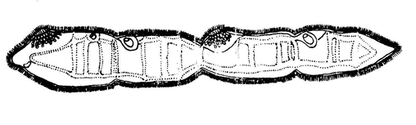
Architomie a paratomie
Příkladem paratomie je příčné dělení některých druhů ploštěnek (viz obrázek – rod Stenostomum) a některých kroužkovců.
Architomie ploštěnky rodu Planeria
Popis obrázku:
mateřský jedinec před rozdělením
během dělení
jeho části regenerující v nové jedince
Obr. 2
Obr. 1
Notes:
Knoz

Slide 6
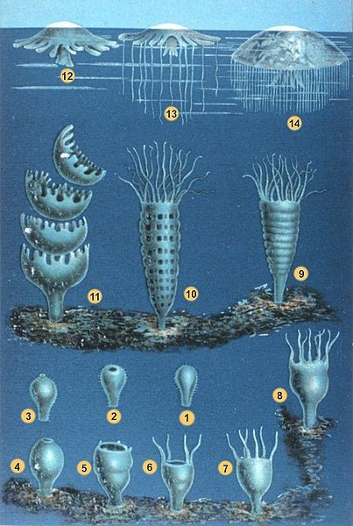
Strobilace
Je zvláštním případem paratomie.
Vyskytuje se u některých medúzovců.
U polypového stadia se na ústním konci vytváří řetěz jedinců s malými chapadly.
Vrcholové články se postupně oddělují a vzniká stadium zvané ephyra.
Obr. 3
Notes:
SCHLEIDEN, Matthias Jacob. http://cs.wikipedia.org [online]. [cit. 27.9.2012]. Dostupný na WWW: <http://cs.wikipedia.org/wiki/Soubor:Schleiden-meduse-2.jpg>.

Slide 7
Polyembryonie
Je zvláštním případem architomie.
Je to rozdělení rýhujícího se vajíčka na dvě i více buněk nebo skupin buněk, které normálně dotvoří zárodek.
Polyembryonie je častá u parazitického hmyzu (lumci) a u pásovců.
Vyskytuje se náhodně i u vyšších savců a člověka (jednovaječná dvojčata).

Slide 8
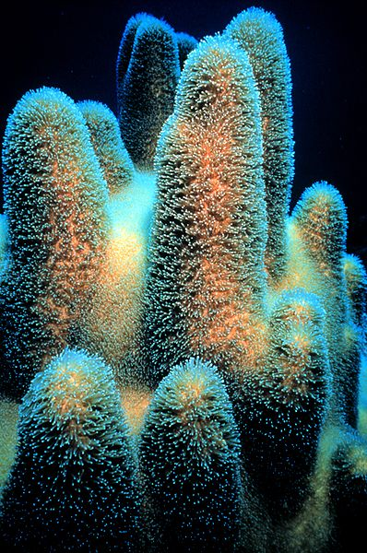
Pučení vnější
Velmi často souvisí se vznikem kolonií, kdy dceřiní jedinci zůstávají spojeni s mateřským.
Na povrchu těla se na libovolném místě vytvoří pupen, který se mění v dceřiného jedince.
Obr. 4

Slide 9
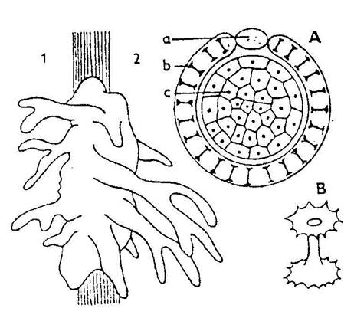
Pučení vnitřní
Uvnitř těla se vytváří shluky embryonálních buněk = gemule, které jsou následně opatřeny obalem.
Popis obrázku:
Kolonie houby říční
Gemule houby říční
pór
amfidisky
zárodečné buňky
detail amfidisku
Obr. 5
Notes:
Kubištová

Slide 10
Pučení vnitřní
Po odumření mateřského organismu se mohou z vnitřních pupenů za příznivých podmínek vyvíjet noví jedinci.
Vnitřní pupeny slouží k přežívání živočichů za nepříznivých podmínek.
Mohou také napomáhat k šíření druhu.

Slide 11
Fragmentace
Z mateřského jedince se oddělí části těla, které pak dorůstají v dceřiné jedince.
Mateřský jedinec neztrácí identitu jako u dělení.
Tento typ rozmnožování je u některých hub, sasanek, žížalic.

Slide 12
Řešte úkol
Úkol:
Charakterizujte pohlavní a nepohlavní rozmnožování.
Řešení:
Nepohlavní - nový jedinec vzniká z části těla mateřského jedince. Většinou dochází k oddělení velkého počtu buněk a následné vnitřní přestavbě.
Pohlavní rozmnožování je spojeno s vytvářením pohlavních buněk a s následným splýváním jejich jader.

Slide 13
Řešte úkol
Úkol:
Co je paratomie a architomie.
Řešení:
Jsou to typy fisiparie.
Mateřský jedinec se rozdělí na dvě nebo více přibližně stejných částí.
Přestavba těla může proběhnout před rozdělením těla - paratomie nebo po rozdělení těla architomie.

Slide 14
Řešte úkol
Úkol:
Vysvětlete princip strobilace.
Řešení:
Vyskytuje se u medúzovců.
Strobilace je zvláštním případem paratomie.
U polypového stadia se na ústním konci vytváří řetěz jedinců s malými chapadly.
Vrcholové články se postupně oddělují a vzniká stadium zvané ephyra.

Slide 15

Řešení
Úkol:
Popište obrázek gemule.
Řešení:
Gemule houby říční
pór
amfidisky
zárodečné buňky
detail amfidisku

Slide 16
Informační zdroje
KUBIŠTOVÁ, Iva; JŮVOVÁ, Alena. Přehled zoologie. Brno: Paido, 1984, ISBN 80-901737-4-8.
ALTMANN, Antonín; KUBÍKOVÁ, Marie, Biologický náčrtník – zoologie. Praha: SPN, 1971.
KNOZ, Jan. Obecná zoologie. Brno: Masarykova universita, 1979, ISBN 17-4644-79.
Obr. 1, 2: převzato z KNOZ, Jan. Obecná zoologie. Brno: Masarykova universita, 1979, ISBN 17-4644-79.
Obr. 3: SCHLEIDEN, Matthias Jacob. http://cs.wikipedia.org [online]. [cit. 27.9.2012]. Dostupný jako volné dílo na WWW: <http://cs.wikipedia.org/wiki/Soubor:Schleiden-meduse-2.jpg>.
Obr. 4: HARRIGAN, William. http://commons.wikimedia.org [online]. [cit. 26.9.2012]. Dostupný jako volné dílo na WWW: <http://commons.wikimedia.org/wiki/File:PillarCoral.jpg?uselang=cs>.
Obr. 5: převzato z KUBIŠTOVÁ, Iva; JŮVOVÁ, Alena. Přehled zoologie. Brno: Paido, 1984, ISBN 80-901737-4-8.

